Slide 1
オリジナル作品発表会
配属先：名古屋
名前：ソ・ドンユン

Slide 2
目次
自己紹介
日本に来たきっかけ
自己PR
・3年後の自分（オープンウインドウ64）
オリジナル作品
デモ

Slide 3
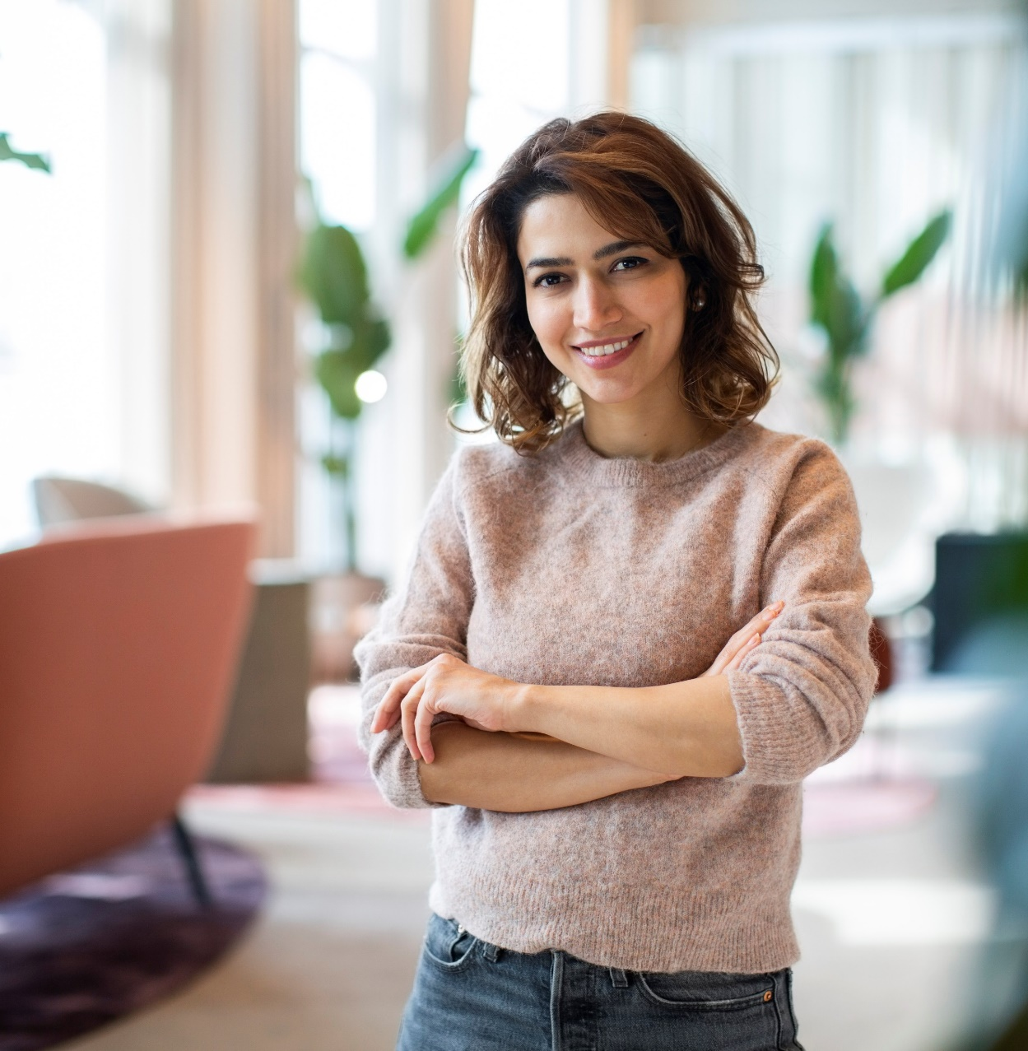
自己紹介

Slide 4
自己紹介
専攻・学習経験
大学：経営学専攻
教育機関:AI金融ソフトウェア学科、soldesk
やったこと
web アプリケーション、モバイルアプリケーション、ディープラーニング、機械学習、サーバー環境構築等
徐東潤（ソ・ドンユン）
出身:韓国
趣味・好きなこと
旅行、ゲーム、ドラマ、映画、本、野球
新しいことを勉強

Slide 5
日本に来たきっかけ
日本で生活することを決意
日本語の勉強を続け、JLPT N2・N1を取得。
その経験を通して、
「日本で生活し、働いてみたい」という気持ちが強くなりました。
日本文化への興味
子どもの頃から日本のアニメや漫画が好きで、
日本独特の雰囲気や文化に興味を持っていました。
日本旅行を通じた経験
実際に何度も日本を旅行する中で、
「日本の文化や生活が自分に合っている」と感じるようになりました。
日本人との交流
言語交換アプリをきっかけに日本人の友人が増え、
約1年半、日本語で交流を続けながら日本語力を伸ばしました。

Slide 6
自己PR

Slide 7
自己PR
強み
向上心
ポジティブ思考
新しいことへの関心
責任感
吸収力
適応力
探究心

Slide 8
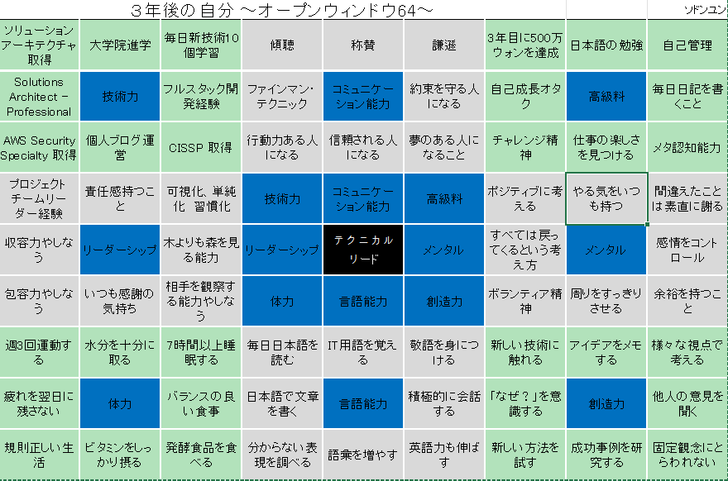
3年後の自分オープンウインドウ64）

Slide 9

オリジナル作品

Slide 10
ダイナミックなプレゼンテーションの提供
プレゼンテーションの提供にエネルギーを注ぎ込み、長く残る印象を与える方法を説明します
効果的なコミュニケーションの目標の 1 つは、聞き手に意欲を起こさせることです
指標 | 測定 | 目標 | 実績
聴衆者数 | 出席者数 | 150 | 120
エンゲージメント時間 | 分 | 60 | 75
Q&A のやり取り | 質問数 | 10 | 15
ポジティブなフィードバック | パーセンテージ (%) | 90 | 95
情報保持率 | パーセンテージ (%) | 80 | 85

Slide 11
デモ
一貫したリハーサル
  親しみやすさを高める
提供のスタイルを洗練する
  ペース、トーン、強調
タイミングと切り替え
  シームレスでプロフェッショナルな提供を目指す
練習用の聞き手
  同僚に聞いてもらい、感想を言ってもらう
フィードバックを求める
パフォーマンスを振り返る
新しいテクニックを探索する
個人の目標を設定する
反復し、適応する

Slide 12
スピーキング エンゲージメント指標
影響要因 | 測定 | 目標 | 達成
聞き手とのやり取り | パーセンテージ (%) | 85 | 88
知識の定着率 | パーセンテージ (%) | 75 | 80
プレゼンテーション後の アンケート | 平均評価 | 4.2 | 4.5
紹介率 | パーセンテージ (%) | 10 | 12
コラボレーションのチャンス | チャンスの数 | 8 | 10

Slide 13
オリジナル作品について
・理由：なぜそのオリジナル作品にしようと思ったか。
・工夫した点
・苦労した点
・時間がなくて実装できなかった機能
※発表会で必ず聞かれる質問です。

Slide 14
ありがとうございます
Brita Tamm
502-555-0152
brita@firstupconsultants.com
www.firstupconsultants.com

